Slide 1
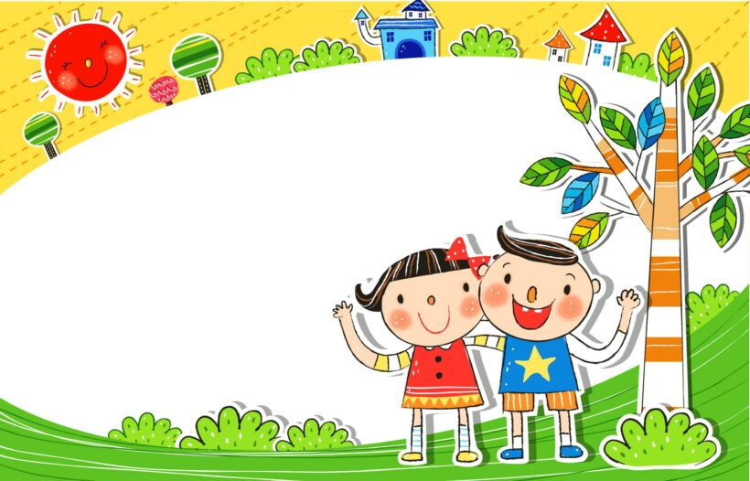
TRÒ CHƠI VÀ PHƯƠNG PHÁP
TỔ CHỨC HOẠT ĐỘNG CHƠI
CHO TRẺ MẦM NON
GV Nguyễn Thiều Dạ Hương
Trường Đại học Giáo dục, Đạo học quốc gia Hà Nội
Teacher DaHu

Slide 2
MỤC TIÊU BÀI HỌC
3
2
Hiểu và trình bày được quy trình lập kế hoạch tổ chức HĐVC theo chế độ SHHN của trẻ mẫu giáo
1
Hiểu và phân tích được phương pháp lập kế hoạch tổ chức HĐVC theo chế độ SHHN của trẻ mẫu giáo
Hiểu và trình bày được Lý luận về Lập kế hoạch tổ chức HĐVC theo chế độ SHHN của trẻ mẫu giáo
Teacher DaHu

Slide 3
NỘI DUNG BÀI HỌC
1
2
3
Lý luận về Lập kế hoạch tổ chức HĐVC theo chế độ SHHN của trẻ mẫu giáo
Các nội dung tổ chức hoạt động vui chơi theo chế độ sinh hoạt hàng ngày của trẻ mẫu giáo
Vận dụng lập kế hoạch hoạt động vui chơi theo chế độ sinh hoạt hàng ngày của trẻ mẫu giáo
Teacher DaHu

Slide 4
Tài liệu tham khảo:
[1] Nguyễn Thị Thanh Hà (2019). Tổ chức hoạt động vui chơi của trẻ ở trường mầm non. NXB Giáo dục.
[3] Lê Thu Hương (Chủ biên) (2011). Tuyển tập trò chơi, bài hát, thơ, truyện, câu đố theo chủ đề của trẻ mẫu giáo bé, nhỡ, lớn. NXB Giáo dục
[4] Bùi Thị Việt (chủ biên) (2011). Tổ chức vui chơi giải trí, ngày hội thể dục thể thao trong trường mầm non. NXB Giáo dục.
[5] Bộ giáo dục – Đào tạo Việt Nam (2021). Thông tư số 01/VBHN – BGDĐT Ngày 13 tháng 04 năm 2021 về ban hành Chương trình giáo dục mầm non.
[6] Đinh Văn Vang (2012). Tổ chức hoạt động vui chơi ở trường mầm non. NXB Đại học Sư phạm Hà Nội.
Teacher DaHu

Slide 5
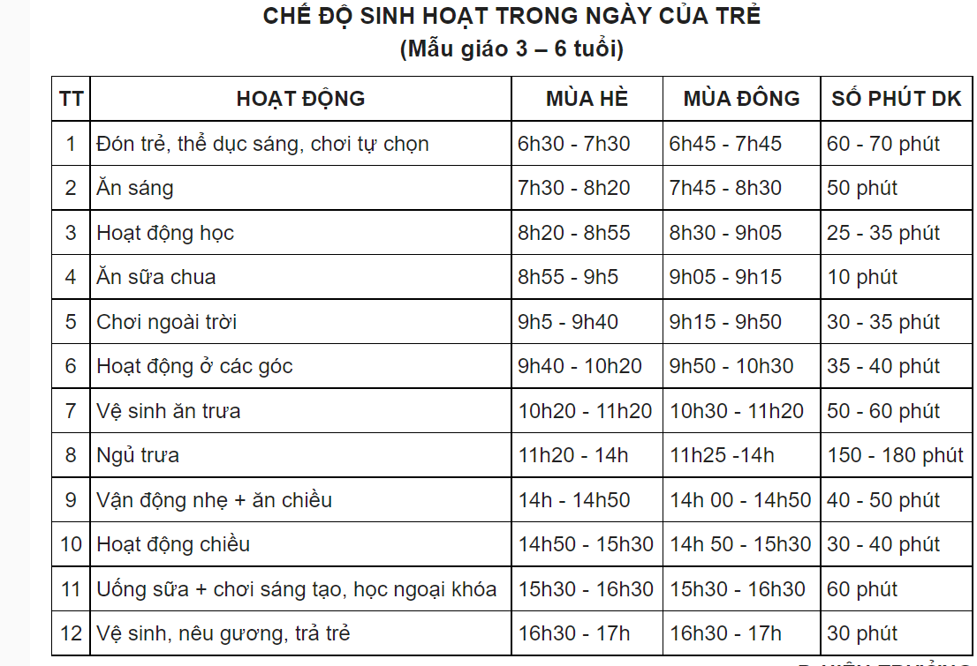
Chế độ sinh hoạt hàng ngày của trẻ mẫu giáo 3-6 tuổi
https://hoatieu.vn/che-do-sinh-hoat-trong-ngay-cua-tre-mau-giao-3-6-tuoi-125421
Teacher DaHu

Slide 6
Chế độ sinh hoạt hàng ngày của trẻ mẫu giáo 3-6 tuổi
GIÁO ÁN TỔ CHỨC CHẾ ĐỘ SINH HOẠT CHO TRẺ TRONG MỘT NGÀY
Lớp :Mẫu giáo - Chủ đề: thế giới thực vật
Thời gian: trong 1 ngày
Teacher DaHu

Slide 7
Chế độ sinh hoạt hàng ngày của trẻ mẫu giáo 3-6 tuổi
I) Đón trẻ.
1- Mục đích – Yêu cầu.
- Rèn luyện thói quen tự phục vụ cho trẻ, tự cất quần áo, giầy dép, ba lô cho vào đúng nơi quy định
- Rèn cho trẻ lễ phép với giáo viên, trẻ biết chào cô, chào ông bà, bố mẹ trước khi vào lớp.
- Tạo tình cảm giữa cô và trẻ, tạo niềm tin cho phụ huynh.
- Giúp trẻ có tâm thế thoải mái, hứng thú khỏe khoắn bước vào các hoạt động trong ngày.
- Phát triển cơ thể và tạo thói quen nề nếp cho trẻ.
- Trẻ biết dạ khi cô gọi tên, tập cho trẻ biết quan tâm đến các bạn trong lớp
Teacher DaHu

Slide 8
Chế độ sinh hoạt hàng ngày của trẻ mẫu giáo 3-6 tuổi
III) Hoạt động ngoài trời
1. Nội dung:
- BTPTT : Tập với vòng thể dục
-VĐCB :nhảy lò cò 3m
- TC :Ném bóng vào rổ
2. Mục đích – Yêu cầu
- Trẻ thực hiện được vận động “nhảy lò cò 3m”
- Trẻ có hứng thú khi trò chuyện và trả lời các câu hỏi của cô giáo.
- Trẻ chơi với các bạn đoàn kết, vui vẻ, hứng thú chơi với các bạn.
- Biết sở thích đặc điểm của mình.
3. Chuẩn bị:
- Địa điểm: Địa hình bằng phẳng, sạch sẽ, không gian thoáng mát.
-Vòng tập thể dục,bóng, rổ ném bóng
- Trang phục: Gọn gàng, phù hợp với thời tiết
- Tâm sinh lý: Khỏe khoắn, vui vẻ, thoải mái.
Teacher DaHu

Slide 9
Chế độ sinh hoạt hàng ngày của trẻ mẫu giáo 3-6 tuổi
IV) Hoạt động góc:
1- Dự kiến nội dung chơi:
- Góc xây dựng: xây công viên cây xanh
- Góc phân vai :đóng vai người bán hàng, ng ười nấu ăn,cô giáo ,bác sĩ,....
- Góchọc tập: Tô màu tranh, ghép tranh,.........
- Góc bán hàng:bán màu,túi đựng,....
- Góc thiên nhiên: chăm sóc vườn cây.
2- Mục đích – Yêu cầu:
a- Kiến thức:
- Thỏa mãn nhu cầu chơi của trẻ.
- Biết nhận vai và thao tác đúng hành động của vai chơi.
- Biết bàn bạc, thảo luận công việc trước khi chơi.
- Trẻ biết giữ gìn đồ chơi.
b- Kỹ năng:
- Trẻ biết liên kết giữa các nhóm chơi trong lớp.
- Vận dụng những kinh nghiệm đã có để chơi
- Có kỹ năng thao tác, khéo léo ở các góc chơi: nội trợ, tạo hình, xây dựng.
- Rèn kỹ năng giao tiếp cho trẻ.
c- Thái độ:
- Trẻ hào hứng tham gia các hoạt động.
- Biết lấy đồ dùng, đồ chơi đúng nơi quy định, gọn gàng, ngay ngắn
- Biết đoàn kết và nhường nhịn nhau trong khi chơi.
3- Chuẩn bị:
Teacher DaHu

Slide 10
Chế độ sinh hoạt hàng ngày của trẻ mẫu giáo 3-6 tuổi
*Hoạt động 2: Trẻ vào góc chơi:
- Trẻ hát về góc chơi.
- Cô gia nhập từng nhóm chơi, hướng dẫn cháu.
- Cô quan sát, bao quát số lượng trẻ ở các góc và gợi ý giúp đỡ trẻ
+ Góc xây dựng: xây khu phố mùa xuân( có 2 dãy nhà đối diện nhau, có người đi đường, có xe chạy, mỗi nhà đều trồng hao mai, đào, trên đường có đèn, có treo băng rôn “ Chúc mừng năm mới”, đường đi, hàng rào bao quanh...)
+ Góc phân vai: đóng vai người bán hàng bán rau, hoa quả, bánh trưng, bánh kẹo, thực phẩm,...,nhóm gia đình trang trí nhà cửa, đi chơi tết, mua đồ thực phẩm.
+ Góc học tập: xem sách, tô màu tranh, ghép tranh đọc chữ cái, ...
+ Góc nghệ thuật: hát múa, đọc thơ về chủ đề tết và mùa xuân
+ Góc thiên nhiên: Chăm sóc cây cảnh, nhổ cỏ cho cây, bắt sâu, nhặt lá vàng , tưới nước, đổ bánh bằng cát...
- Cô luôn hướng dẫn trẻ phát triển trò chơi theo hướng tích cực.
- Cô giúp trẻ giao lưu giữa các nhóm …
- Cô xử lý tình huống ( nếu có ) nhắc trẻ giữ gìn đồ dùng, đồ chơi không làm ồn khi chơi..., động viên trẻ kịp thời trong quá trình chơi.
Teacher DaHu

Slide 11
Chế độ sinh hoạt hàng ngày của trẻ mẫu giáo 3-6 tuổi
IX) Hoạt động chiều:
1- Nội dung:
Tự chọn: Đọc những bài thơ, bài hát trẻ đã được học
2- Mục đích:
- Thỏa mãn nhu cầu của trẻ
- Rèn luyện và tạo thói quen quan tâm và chia sẻ với bạn.
3- Chuẩn bị:
- Lớp học sạch sẽ
- 1 số bài thơ, câu đố hoặc trò chơi về động vật
4- Tiến hành:
- Cho trẻ biểu diễn những bài hát, bài thơ về các loài động vật
- Cô mời lớp, tổ, cá nhân
- Cô quan sát và sửa sai cho trẻ
- Cho trẻ chơi tự chọn
Teacher DaHu

Slide 12
2. Lập kế hoạch/ giáo án tổ chức hoạt động chơi theo chế độ sinh hoạt của trẻ Mẫu giáo ở trường Mầm non
2.1. Tổ chức hoạt động chơi trong hoạt động học
Mục đích yêu cầu.
1.Kiến thức:
- Trẻ biết tên gọi, so sánh đặc điểm cấu tạo, tác dụng (có ích, có hại), thức ăn, vận động… của 1 số con côn trùng.
2. Kĩ năng:
- Rèn luyện khả năng quan sát, ghi nhớ có chủ định cho trẻ. Rèn kỹ năng phân nhóm cho trẻ.
3. Giáo dục:
- Giáo dục trẻ ngoan biết bảo vệ côn trùng có ích và diệt trừ các con côn trùng có hại.
- Trẻ có ý thức trong giờ học.
Teacher DaHu

Slide 13
2. Lập kế hoạch/ giáo án tổ chức hoạt động chơi theo chế độ sinh hoạt của trẻ Mẫu giáo ở trường Mầm non
II. Chuẩn bị.
+ Của cô: Tranh một số con côn trùng: Chuồn chuồn, ve sầu, nhện, bọ ngựa, muỗi, ruồi, kiến, ong, con gián, bướm...
+ Của trẻ: Trẻ ngồi hình chữ U, lô tô các con côn trùng.
Bảng từ, nam châm, vẽ 2 đường kẻ song song làm đường hẹp.
Teacher DaHu

Slide 14
2. Lập kế hoạch/ giáo án tổ chức hoạt động chơi theo chế độ sinh hoạt của trẻ Mẫu giáo ở trường Mầm non
- Chào mừng các bé đến với phần tiếp theo của chương trình mang tên Về đích qua trò chơi
Thi xem đội nào nhanh.
- Cô giới thiệu tên trò chơi.
- Cô giới thiệu luật chơi, cách chơi.
- Tổ chức cho trẻ chơi 2- 3 lần.
- Cô quan sát động viên trẻ khi chơi.
- Sau mỗi lần chơi cô cùng trẻ kiểm tra kết quả.
- Chúng mình vừa chơi trò chơi gì?
- Nhận xét trẻ.
Teacher DaHu

Slide 15
2. Lập kế hoạch/ giáo án tổ chức hoạt động chơi theo chế độ sinh hoạt của trẻ Mẫu giáo ở trường Mầm non
2.2. Tổ chức hoạt động chơi trong hoạt động góc
KẾ HOẠCH TỔ CHỨC HOẠT ĐỘNG GÓC
Tháng 4
Đối tượng : MGN ( 4-5 tuổi)
Số lượng : 24 Trẻ
Thời gian : 40 - 50Phút
Ngày soạn :
Ngày dạy:
Người thực hiện:
Teacher DaHu

Slide 16
2. Lập kế hoạch/ giáo án tổ chức hoạt động chơi theo chế độ sinh hoạt của trẻ Mẫu giáo ở trường Mầm non
I : Mục đích yêu cầu:
1.Kiến thức:
- Trẻ biết nội dung chơi các góc chơi xoay quanh chủ đề chung.
Nhằm để thỏa mãn nhu cầu chơi, nhu cầu tái tạo những đối tượng về bản thân mình của trẻ.
- Trẻ biết các vai chơi, cách thể hiện các vai chơi phản ánh các mối quan hệ giao tiếp trong gia đình và xã hội, mối liên kết giữa các góc chơi, vai chơi như: bố, mẹ, người bán hàng, bác sĩ, kỹ sư…
- Trẻ biết sử dụng các nguyên vật liệu khác nhau và các đồ dùng thay thế để tạo ra sản phẩm ở các góc trong quá trình chơi
- Trẻ biết công dụng và cách sử dụng các đồ dùng các đồ chơi trong quá trình chơi.
- Trẻ biết chơi cùng nhau thỏa thuận các vai chơi.
Teacher DaHu

Slide 17
2. Lập kế hoạch/ giáo án tổ chức hoạt động chơi theo chế độ sinh hoạt của trẻ Mẫu giáo ở trường Mầm non
2.Kỹ năng:
- Phát triển khả năng khéo léo của đôi bàn tay, óc tưởng tượng sáng tạo qua các hoạt động.
- Phát triển các kỹ năng sống hợp tác, chia sẻ, thảo luận, hoạt động nhóm.
- Phát triển khả năng tư duy loogic của trẻ.
- Rèn ngôn ngữ mạch lạc
3. Thái độ:
- Trẻ thực hiện đúng nội quy, quy định của từng góc chơi.
- Trẻ biết thể hiện tình cảm của bản thân qua các vai chơi
- Giáo dục trẻ tình đoàn kết, chia sẻ, hợp tác với bạn trong khi chơi.
Teacher DaHu

Slide 18
2. Lập kế hoạch/ giáo án tổ chức hoạt động chơi theo chế độ sinh hoạt của trẻ Mẫu giáo ở trường Mầm non
II : Chuẩn bị
1.Địa điểm:
-Trong lớp học
2.Nội dung chơi và đồ chơi theo góc
- Góc xây dựng: xây hồ nước, xây nhà vườn hoa.
- Góc phân vai:
+ Bán hàng: bán một số mặt hàng như rau, củ, quả, thịt, cá, trứng. Trang phục mùa hè…
- Nấu ăn: đồ chơi nấu ăn: xoong, nồi,chảo, bếp ga…nấu các món ăn phục vụ gia đình, các món ăn cho trẻ xếp vào đĩa.
- Góc tạo hình: Tô màu, nặn, xé dán ông mặt trời, mây, mưa
+ Trang trí họa tiết cho trang phục mùa hè.
-Góc steam: làm máy sinh tố, làm ống nhòm
Teacher DaHu

Slide 19
2. Lập kế hoạch/ giáo án tổ chức hoạt động chơi theo chế độ sinh hoạt của trẻ Mẫu giáo ở trường Mầm non
1 : Ổn định tổ chức:(1-3p)
- Cô cho trẻ hát bài hát “trời nắng trời mưa”.
- Sau khi hát xong cô cho trẻ ngồi thành vòng tròn.
- Cô trò chuyện với trẻ về nội dung bài hát
+ Các con vừa hát bài gì?
+ Bài hát nói lên điều gì?
-Bài hát nói về Bài hát nói về trời nắng các chú thỏ đi tắm nắng để cho cơ thể được khỏe mạnh, nhưng khi nghe mưa to các chú thỏ chạy nhanh về nhà và các con cũng vậy, khi thấy mưa to phải chạy nhanh vào nhà nhé
Teacher DaHu

Slide 20
2. Lập kế hoạch/ giáo án tổ chức hoạt động chơi theo chế độ sinh hoạt của trẻ Mẫu giáo ở trường Mầm non
2: Phương pháp hình thức tổ chức: (40-45p)
.Trò chuyện thảo luận về ý tưởng chơi của trẻ:
- Hôm nay cô chuẩn bị cho các con rất nhiều đồ dùng đồ dùng đồ chơi ở các góc chơi đấy
- Các con thích chơi ở góc nào? Ở góc chơi đó con sẽ làm gì?
- Những bạn nào thích chơi ở góc đó?
- Cô cho trẻ tiếp tục hỏi bạn khác và bạn đó tiếp tục chia sẻ về ý tưởng góc chơi.
- Cô cho trẻ kể tên các góc chơi khác và gợi ý trẻ có thể tìm bạn chơi về góc cùng nhau thỏa thuận trước khi chơi.
- Cần thực hiện điều gì khi tham gia trò chơi?
*Hôm nay có rất nhiều góc chơi hấp dẫn thú vị , mỗi góc chơi đều có nội quy riêng. Cô mong rằng các con sẽ biết nhường nhịn, đoàn kết với nhau và giữ gìn đồ chơi trong khi chơi nhé.
Teacher DaHu

Slide 21
2. Lập kế hoạch/ giáo án tổ chức hoạt động chơi theo chế độ sinh hoạt của trẻ Mẫu giáo ở trường Mầm non
* Qúa trình chơi:
-Trẻ về các nhóm chơi, cô quan sát trẻ chơi để nắm bắt thông tin. Trong quá trình trẻ chơi cô nhập vai chơi cùng trẻ, bao quát giúp đỡ trẻ giải quyết vấn đề nảy sinh trong nhóm chơi nếu có. Gợi mở nội dung chơi nếu thấy nội dung chơi của trẻ còn đơn điệu hoặc trẻ đã chán chơi.
+Xin chào! Các chú công nhân xây dựng xây gì thế cho tôi xây cùng với nhé
+Chú nào làm chủ công trình?
+Chú đang xếp cái gì đấy? Khi xếp hàng rào thì chú xếp như thế nào?
+ Xây ao thì các chú phải cần những nguyên vật liệu nào?
-Cô đến góc bán hàng:
+Cửa hàng nhà bác hôm nay đông khách thế, bác bán gì đấy?
+Cô cầm đồ và hỏi: Cái này bao nhiêu tiền vậy? Bán cho tôi một cái nhé?
-Cô đến góc tạo hình:
+ Các con đang làm gì đấy?
+ Để trang trí cho chiếc váy thật đẹp thì con làm như thế nào?
+Tương tự cô đến từng góc.
-Cô luôn động viên trẻ để trẻ phát huy hết khả năng sáng tạo của mình qua các vai chơi và gợi mở để trẻ có sự liên kết giữa các vai chơi, góc chơi.
Teacher DaHu

Slide 22
2. Lập kế hoạch/ giáo án tổ chức hoạt động chơi theo chế độ sinh hoạt của trẻ Mẫu giáo ở trường Mầm non
2.3. Tổ chức hoạt động chơi trong hoạt động ngoài trời/ đi dạo
LẬP KẾ HOẠCH HOẠT ĐỘNG NGOÀI TRỜI
Quan sát: Quan sát màu.
Trải nghiệm: Pha màu nước.(Trọng tâm).
Trò chơi động: Ném túi màu.
* Lứa tuổi: 5 – 6 tuổi.
* Thời gian: 30 -40 phút
* Ngày dạy:
* Người dạy:
Teacher DaHu

Slide 23
2. Lập kế hoạch/ giáo án tổ chức hoạt động chơi theo chế độ sinh hoạt của trẻ Mẫu giáo ở trường Mầm non
Mục đích yêu cầu:
* Kiến thức
– Thông qua hoạt động vui chơi ngoài trời giúp trẻ được thay đổi trạng thái hoạt động tạo cho trẻ hứng thú và vui vẻ phấn khởi hơn trong học tập.
– Giúp trẻ nhận biết ôn luyện một số kiến thức, kỹ năng đã học như: Nhận ra các màu cơ bản màu đỏ, màu xanh, màu vàng và chọn hai màu cơ bản pha vào nhau sẽ cho ra màu khác.
* Kỹ năng
– Trẻ quan sát các màu và nói được các câu hỏi đàm thoại về các màu sắc khi pha vào nhau để tạo thành một màu khác một cách r ỏ ràng , mạch lạc.
– Trẻ thực hiện thao tác pha màu nhanh, gọn.
* Thái độ
– Trẻ tự giác tham gia dạo chơi cùng cô và bạn, khi đi dạo không tranh giành đồ chơi, không xô đẩy chen lấn bạn và biết nghe theo yêu cầu của cô.
– Trẻ có ý thức giữ vệ sinh khi thực hiện thao tác pha màu.
Teacher DaHu

Slide 24
2. Lập kế hoạch/ giáo án tổ chức hoạt động chơi theo chế độ sinh hoạt của trẻ Mẫu giáo ở trường Mầm non
Chuẩn bị
Đồ dùng của cô:
Màu tự nhiên: Màu lá dứa, màu cà rốt, màu củ dền, màu dưa hấu, màu bí, màu bột, màu nước (đỏ, vàng, xanh ) 3 dĩa, bảng màu, máy nghe nhạc, cái cổng “Thế giới sắc màu”.
Đồ dùng của trẻ:
Màu nước ( đỏ, xanh, vàng ) 36 hộp, túi màu nước (60 túi ), bảng quay 2 mặt (2 cái ), Vải trắng ( 2 khúc ), ly nhựa, muỗng ( 60 cái), Khăn lau tay, bàn ghế.
Teacher DaHu

Slide 25
2. Lập kế hoạch/ giáo án tổ chức hoạt động chơi theo chế độ sinh hoạt của trẻ Mẫu giáo ở trường Mầm non
III. Cách tiến hành
Ổn định dặn dò trẻ trước khi ra sân dạo chơi
Lắc trống rủ trẻ lại đến chơi cùng cô.
Các bạn ơi ! Các bạn quan sát bầu trời và thời tiết hôm nay như thế nào vậy các bạn ?( Bầu trời và thời tiết hôm nay rất đẹp).
Nói với trẻ: Hôm nay bầu trời trong xanh rất đẹp, không khí âm áp nên cô sẽ cùng các bạn dạo chơi quanh sân trường ta. Khi ra sân dạo chơi các bạn phải như thế nào nè ? ( Khi ra sân dạo chơi các con không được chen lấn, xô đẩy bạn, không được tranh dành đồ chơi với bạn ).
Đúng rồi ngoài ra các bạn phải lắng nghe và thực hiện theo yêu cầu của cô nữa.
Cô và trẻ vừa đi vừa hát “ Dung dăng dung dẻ”.
Teacher DaHu

Slide 26
2. Lập kế hoạch/ giáo án tổ chức hoạt động chơi theo chế độ sinh hoạt của trẻ Mẫu giáo ở trường Mầm non
Quan sát màu nước
Cho trẻ tập trung lại góc khu vực vườn trường và giới thiệu cho trẻ tham gia “Thế giới màu sắc ”.
Cho trẻ tự quan sát. Cô gợi hỏi trẻ.
Cô tập trung trẻ lại hỏi:
+ Các bạn vừa quan sát được gì ?
+ Những chất liệu đó màu gì ?
+ Gồm những màu gì ? (Giới thiệu trẻ màu đỏ, vàng, xanh là màu bậc 1 , từ 3 màu này ta có thể pha ra nhiều màu sắc khác nhau).
+ Theo con với sự kết hợp của từ 3 màu: đỏ, vàng, xanh sẽ ra được những màu gì?
+ Để biết ý kiến của các bạn có đúng không, cô và các bạn cùng chơi các trò chơi khám phá màu nước cùng cô nha!
Teacher DaHu

Slide 27
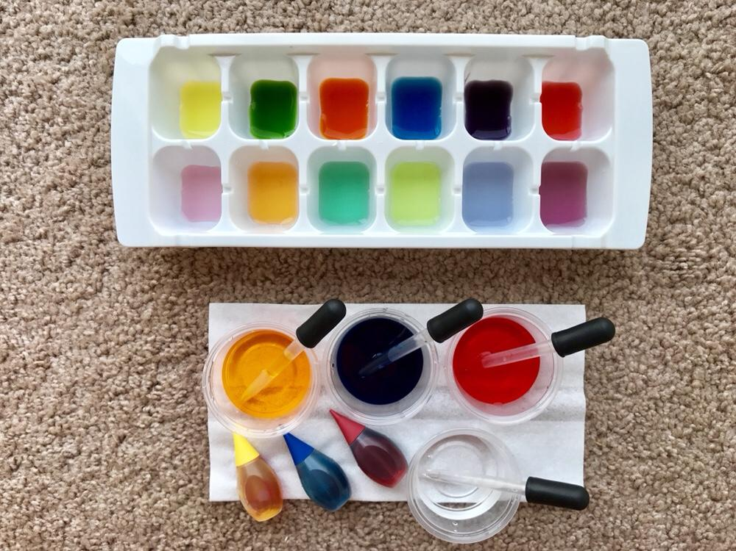
2. Lập kế hoạch/ giáo án tổ chức hoạt động chơi theo chế độ sinh hoạt của trẻ Mẫu giáo ở trường Mầm non
https://chichahu.wordpress.com/2018/06/20/giao-duc-tre-tro-choi-pha-mau-cung-be/
Teacher DaHu

Slide 28
2. Lập kế hoạch/ giáo án tổ chức hoạt động chơi theo chế độ sinh hoạt của trẻ Mẫu giáo ở trường Mầm non
Khám phá: Trò chơi “ Pha Màu”
Cô giới thiệu các đồ dùng
Hôm nay cô chuẩn bị cho các bạn những nguyên vật liệu gì?
Bây giờ các bạn hãy cùng cô pha 2 màu mà con thích lại với nhau và ra được màu gì nha.
Các bạn có thể pha lại từ 2 – 3 màu để có được nhiều màu sắc hơn nữa.
Trẻ thực hiện pha màu . Cô quan sát.
Các bạn đã pha được màu gì?
Nó được kết hợp từ những màu gì?
Tùy theo lượng màu nhiều hay ít màu ta có được những màu đậm nhạt khác nhau. Và khi chúng ta pha với lượng màu bằng nhau ta có được bảng màu bậc 2
Teacher DaHu

Slide 29
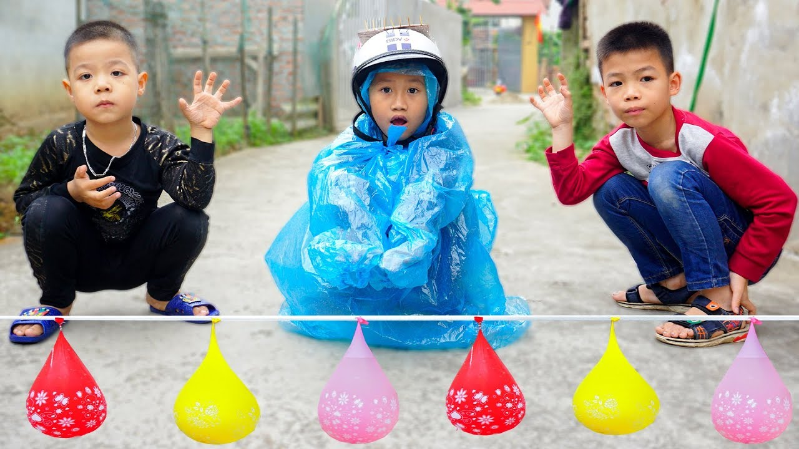
2. Lập kế hoạch/ giáo án tổ chức hoạt động chơi theo chế độ sinh hoạt của trẻ Mẫu giáo ở trường Mầm non
https://www.youtube.com/watch?v=lK5aNQA1rTY
Teacher DaHu

Slide 30
2. Lập kế hoạch/ giáo án tổ chức hoạt động chơi theo chế độ sinh hoạt của trẻ Mẫu giáo ở trường Mầm non
TCVĐ: Ném màu nước
Giới thiệu trò chơi “ Ném màu nước”
* Cách chơi: Để bức tranh của cô cho đẹp, cô cần các bạn đứng thành hai hàng dọc, bạn đầu hàng cầm túi màu nước ném trúng vào đích rồi chạy về cuối hàng. Đích ném là 2 tấm vải này. Các bạn nhớ khi ném ta ném thật mạnh vào để túi màu nước vỡ ra tạo thành một mảng màu có nhiều sắc màu nhé.
* Luật chơi: Mỗi lần ném mỗi đội chỉ được một bạn ném thôi, và bạn đó chỉ ném một túi màu.
– Cho lớp chơi 2 lần.( nếu còn thời gian).
– Giáo dục trẻ không nên ném màu, hay ném bất kì
Teacher DaHu

Slide 31
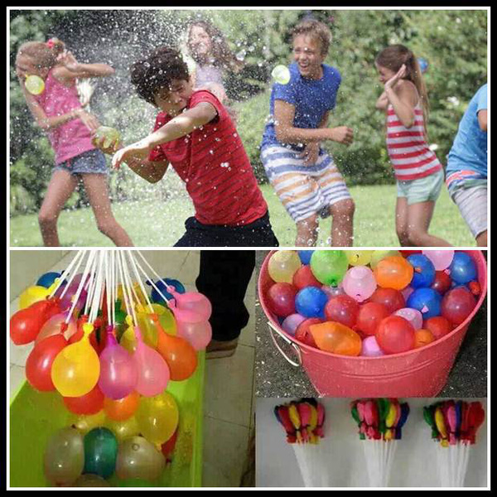
2. Lập kế hoạch/ giáo án tổ chức hoạt động chơi theo chế độ sinh hoạt của trẻ Mẫu giáo ở trường Mầm non
https://cth.edu.vn/tong-hop-cac-tro-choi-thich-hop-cho-be-vao-mua-he/
Teacher DaHu

Slide 32
2. Lập kế hoạch/ giáo án tổ chức hoạt động chơi theo chế độ sinh hoạt của trẻ Mẫu giáo ở trường Mầm non
2.4. Tổ chức hoạt động chơi trong hoạt động chiều
GIÁO ÁN HOẠT ĐỘNG CHIỀU
Vận động chuyển tiếp
Làm quen với bài thơ “ Trăng sáng”
Chơi theo ý thích
Teacher DaHu

Slide 33
2. Lập kế hoạch/ giáo án tổ chức hoạt động chơi theo chế độ sinh hoạt của trẻ Mẫu giáo ở trường Mầm non
1. Mục đích yêu cầu
* Kiến thức:
- Trẻ vận động nhảy bài “ baby shark” giúp trẻ thoải mái vui vẻ trước khi vào các hoạt động.
- Trẻ làm quen với bài thơ mới “ Trăng sáng”
- Trẻ biết tham gia chơi ở các nhóm chơi theo khả năng
* Kỹ năng:
.- Trẻ biết giao lưu giữa các nhóm chơi theo ý thích.
- Phát triển ngôn ngữ cho trẻ
- Rèn khả năng tập trung, chú ý, mạnh dạn, tự tin khi tham gia vào hoạt động vui chơi.
* Thái độ:
- Trẻ thích tham gia vào hoạt động chơi, và đoàn kết khi tham gia chơi.
- Trẻ biết cất dọn đồ chơi gọn gàng sau khi chơi.
Teacher DaHu

Slide 34
2. Lập kế hoạch/ giáo án tổ chức hoạt động chơi theo chế độ sinh hoạt của trẻ Mẫu giáo ở trường Mầm non
* Hoạt động 3: Chơi theo ý thích
- Cô gợi ý cho trẻ về các nhóm chơi theo ý thích:
+ Nhóm chơi lắp ghép
+ Nhóm chơi nấu ăn, cho em ăn
+ Nhóm góc tạo hình: Làm an bum, xé dán tia nắng ông mặt trời, tô mầu đám mấy.
+ Nhóm chơi vận động: Cắp cua
- Cô tổ chức cho trẻ hoạt động.
- Cô đến từng nhóm động viêngiúp đỡ trẻ khi cần thiết.
Teacher DaHu

Slide 35
2. Lập kế hoạch/ giáo án tổ chức hoạt động chơi theo chế độ sinh hoạt của trẻ Mẫu giáo ở trường Mầm non
2.5. Xem Video: Tổ chức hoạt động ngoài trời sôi động
https://www.youtube.com/watch?v=OMc7CoOniyE&t=559s
Teacher DaHu

Slide 36

Teacher DaHu

